Slide 1
HEMOTERAPIA
Especialidad médica que comprende la donación, el fraccionamiento, la conservación y la administración de la sangre extraída, sus componentes y derivados
HEMOTERAPIA
DONACION
PREPARACION
TRANSFUSION
SEGURIDAD TRANSFUSIONAL

Slide 2
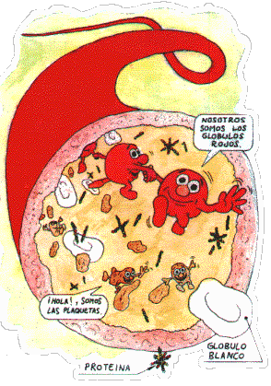
¿Qué es la sangre?
Es un tejido que está formado por una parte líquida: PLASMA.
Células:
GLÓBULOS ROJOS
GLÓBULOS BLANCOS
PLAQUETAS

Slide 3
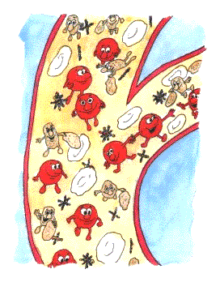
Transporta Oxígeno, dióxido de carbono, nutrientes, hormonas,anticuerpos y productos de desecho.
Las células son producidas por la medula ósea, en la cavidad de los huesos.

Slide 4
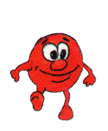
GLÓBULOS ROJOS
Transporta oxígeno,
dióxido de carbono.

Slide 5
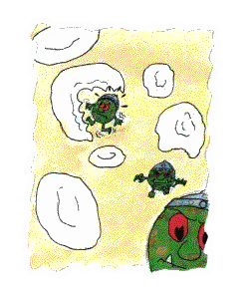
GLÓBULOS BLANCOS
Son los soldados encargados de la defensa del organismo de virus y microbios.

Slide 6
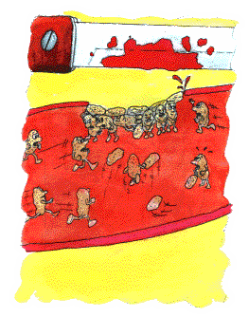
PLAQUETAS
Cuando nos hacemos una herida, las PLAQUETAS se ponen muy juntas unas con otras, ayudando a que la sangre se coagule y así evitan que se nos escape toda la sangre por la herida.

Slide 7
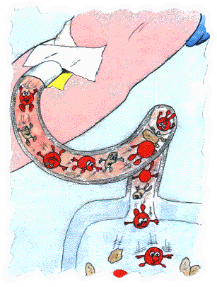
Cuando se dona sangre salen de la
vena el PLASMA, GLÓBULOS ROJOS, GLÓBULOS BLANCOS Y PLAQUETAS.

Slide 8
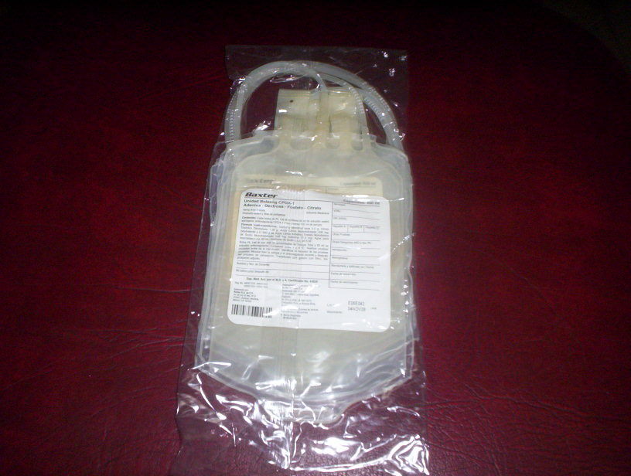
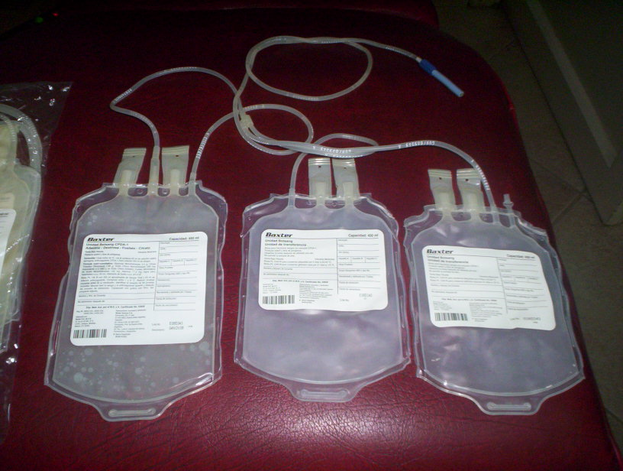
Bolsa Triple
(Envase Original)‏
Bolsa Triple
(Abierta)‏
Sangre
Plasma
Plaquetas

Slide 9
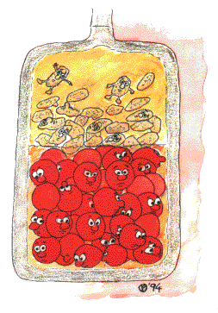
Como unas células son más gordas y pesan más que otras, podemos separarlas entre sí …

Slide 10
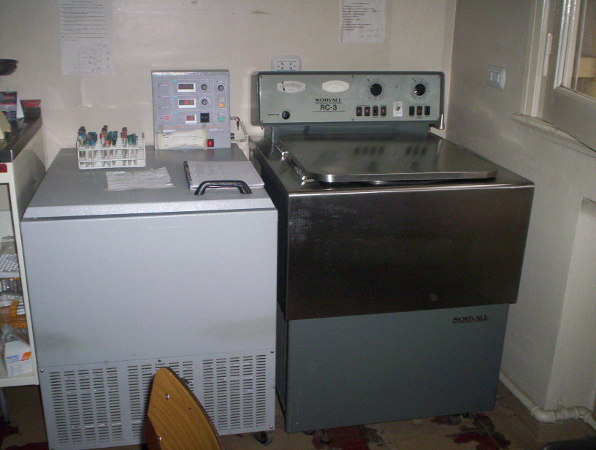
“Centrifugas”
Separan la sangre en tres componentes

Slide 11
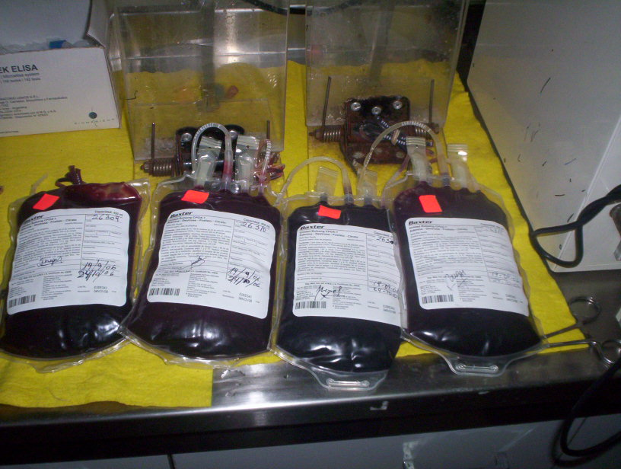
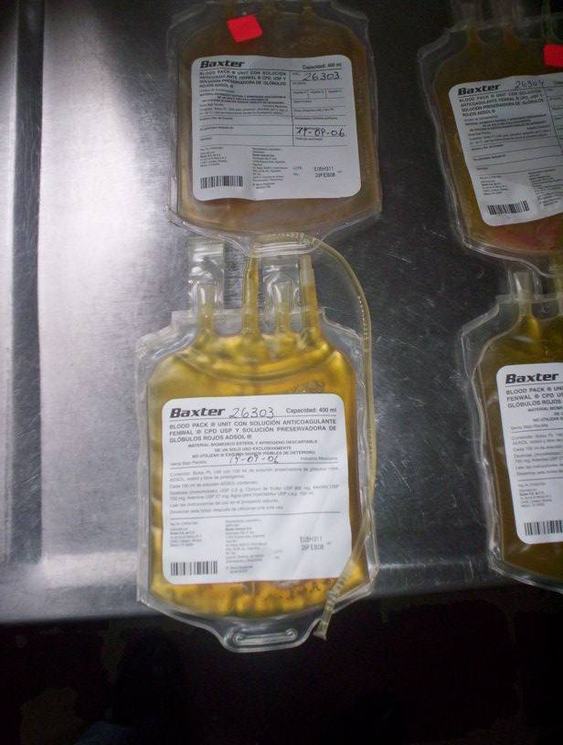
Plaquetas
Concentrado Glóbulos Rojos
Plasma

Slide 12
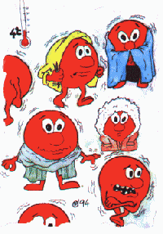
GLÓBULOS ROJOS
Conservación:
En heladera de 4 a 6 grados.
Se conservan hasta 42 días.

Slide 13

Las PLAQUETAS se conservan entre 20 y 24 grados durante 5 días.

Slide 14
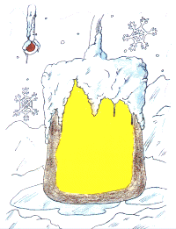
El PLASMA se conserva en freezers a -30 grados durante 1 año.

Slide 15
De una unidad de sangre donada obtenemos:
HEMOCOMPONENTES HEMODERIVADOS
Glóbulos rojos
Plasma
Plaquetas
Crioprecipitado
Albúmina
Factores de coagulación
Gammaglobulinas

Slide 16
¿Qué se hace con la sangre que se extrae?
- Se fracciona
en distintos componentes
- Se estudia
para detectar enfermedades transmisibles, investigar grupos, etc...
- Se habilita
como apta para su uso o se descarta

Slide 17
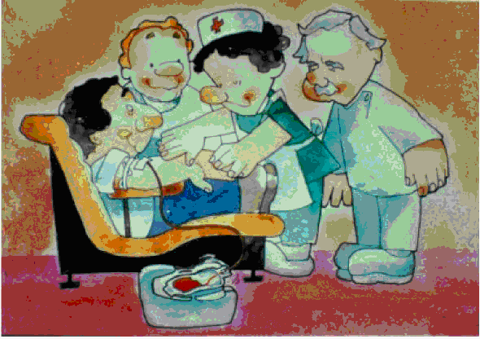
Las células y el plasma se guardan en un lugar especial, llamado BANCO DE SANGRE.

Slide 18
Donante
de Sangre
Receptor
Banco de Sangre
Extracción
Fraccionamiento
Distribución

Slide 19
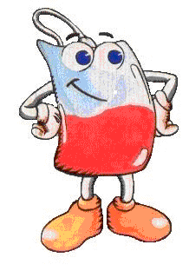
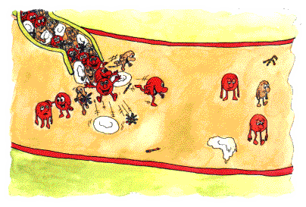
TRANSFUSIÓN

Slide 20
Tipos de Donantes
Donante de Reposición:
Dona con el fin de reponer hemocomponentes transfundidos a un familiar o conocido
Donante remunerado:
Dona con el fin de obtener remuneración económica ( penado por Ley 22.990, Cap. 15 )‏

Slide 21
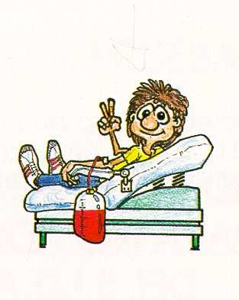
Donante Voluntario :
Accede libre y voluntariamente a la donación, sin mediar presión alguna ni compromiso de reposición.

Slide 22

Modelo de DONACI N
MODELO ACTUAL MODELO DESEADO
Donación por reposición
Donante presionado
Donante ocasional
Donación espontánea
Donante por elección
Donante Habitual
Informado
Responsable
Comprometido

Slide 23
Requisitos para donar Sangre
Gozar de buena salud
Tener entre 18 y 65 años
Pesar mas de 50 Kg.
No haber tenido situaciones de riesgo en el último año.
La entrevista por la donación contemplará situaciones particulares
50 kg.
18 a 65 años

Slide 24
¿Cómo debo presentarme?
• Con actitud voluntaria y solidaria.
• Con DNI, Cédula Provincial, Federal o Pasaporte.
• No hacerlo en ayunas. Puede ingerir previamente
infusiones como café, té, etc. con azúcar o jugo de
frutas.
• No consumir lácteos o alimentos que contengan grasa.
• Descanso de por lo menos 6 horas.
• Evitar fumar las 2 horas previas.

Slide 25
PROCESO DE HEMODONACIÓN
H E M O D O N A C I Ó N
FINES
PROCESOS
SUJETOS
Autosuficiencia
y
Seguridad
Transfusional
Promoción
Atencion Integral
del Donante
Comunidad Sana
Donantes
Equipo de Salud
Receptores

Slide 26
Promoción de la Hemodonación
- Crear una conciencia solidaria en relación a las necesidades de sangre, sin que exista una emergencia que obre como estimulo.
-Lograr que la donación de sangre sea un hecho habitual, que parta de la comunidad sana para ayudar a los individuos enfermos.
Esta tarea se sustenta en la educación a todo nivel y compromiso de la sociedad.

Slide 27
¿Por qué hay personas que no donan Sangre?
Falta de información
Miedos: al dolor, a ver sangre, a las agujas,
a desmayarse, a contagiarse, a saber los resultados de los estudios.
Mitos: Engorda, es cansador, es peligroso, debilita, hace caer el pelo, adelgaza, etc.
- Porque nunca los invitaron a donar.

Slide 28
LA UNIDAD, EL COMPAÑERISMO Y LA SOLIDARIDAD, NOS LLEVARA A CUMPLIR NUESTRO OBJETIVO.
Muchas Gracias!

